Slide 1
Reservevannforsyning Romerike
Hvor mange «romerikinger» finnes
Bakgrunn/krav Mattilsynet
Risikobilde (lokalt og regionalt)
Kapasiteter og utbyggingsplaner mot 2040
Innlegg møte Fagrådet for indre Oslofjord – Ås 11.des. 2023
Geir Havenstrøm Sikkerhetsleder/spesialrådgiver risikostyring NRVA

Slide 2
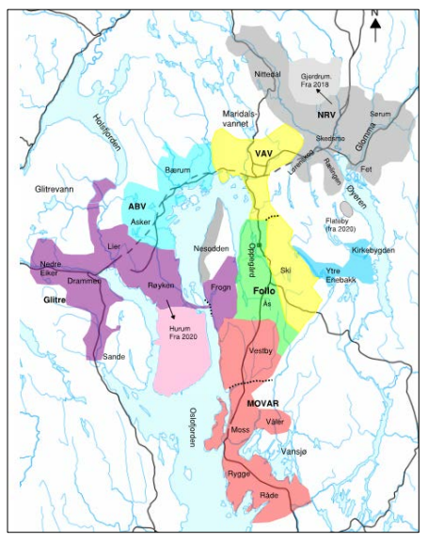
NRVAs kommuner og innbyggere 2023
Lillestrøm 95 000 (Skedsmo, Sørum, Fet)
Lørenskog 48 000
Rælingen 20 000
Nittedal 26 000
Gjerdrum 7 400
------------------------------------------------------
sum 196.000
Coca Cola
Ringnes
Arcus

Slide 3
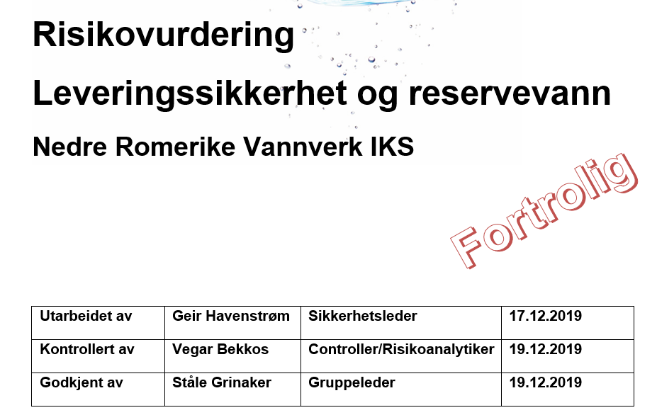
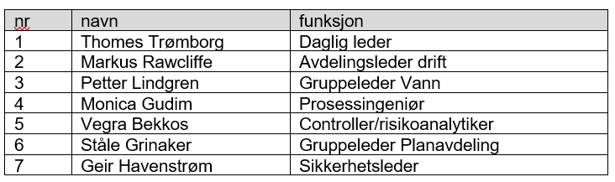
Mattilsynet ga i juni 2019 NRV følgende pålegg og tilbakemelding:
Nedre Romerike Vannverk (NRV) må utrede, beslutte løsning og legge planer for å sikre en fullgod reservevannforsyning/alternativ vannforsyning, slik at dere til enhver tid kan levere tilstrekkelig mengder drikkevann.
Med fullgod menes i denne sammenheng at svikt i dagens hovedvannforsyning eller i ethvert annet viktig element i vannforsyningen ikke skal slå ut store deler av vannforsyning fra NRV
.
Det må utarbeides en forpliktende framdriftsplan (i praksis Hovedplan) med fastsatte milepæler for å etablere en løsning som sikrer at regelverkets krav til levering av tilstrekkelige mengder drikke vann til enhver tid etterleves. (påpeker to utsettelser i styrende organer)
Mattilsynet ser på det som en god løsning at kommunene samarbeider om dette regionalt og legger ansvaret for den praktiske gjennomføringen av dette til NRV.
Des 2019
Vi mener at rapportens hovedfunn og konklusjoner sammenfaller godt med våre vurderinger
(Mattilsynet 21.jan 2020)

Slide 4
Reservevannskapasitet 2023
Avtalepart | Reservevannsavtale l/s | I praksis l/s
Oslo VAV, Skillebekk | 100 | 90
Oslo VAV, Karihaugen | 200 | 190
Ullensaker Kommune | 200 | 85
Aurskog-Høland kommune | 65 | 65
Årnes vannverk | 20 | 20 (?)
Gimilvann (Gjerdrum) | 12 | ?
Totalt | 597 | 430

Slide 5
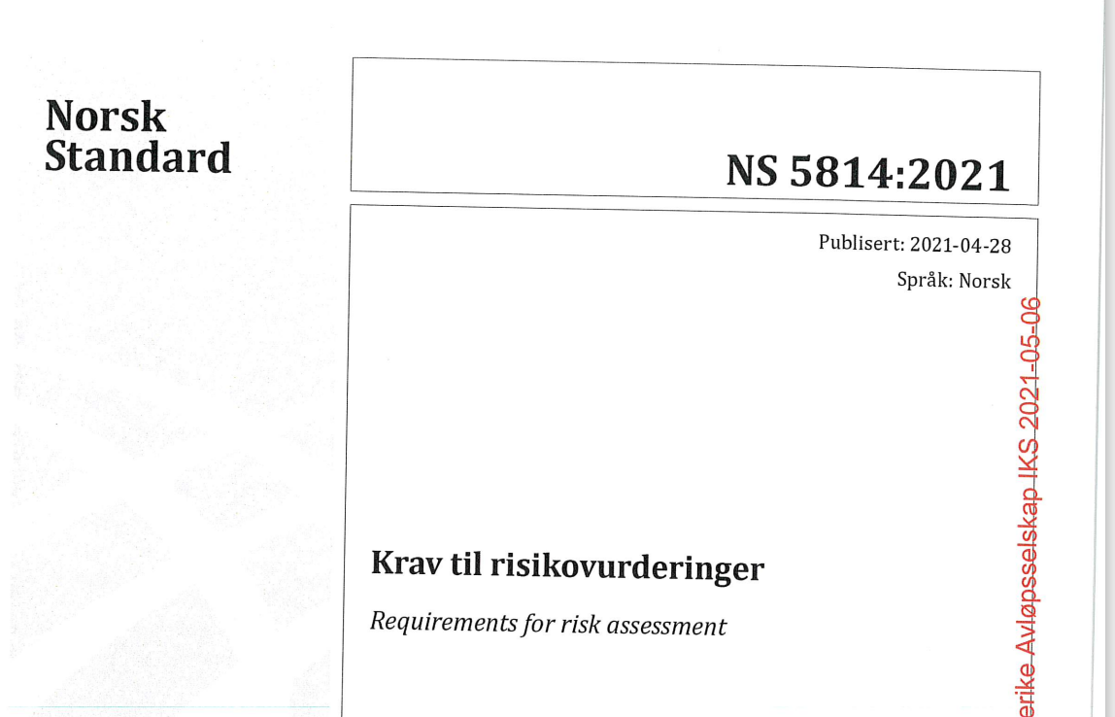
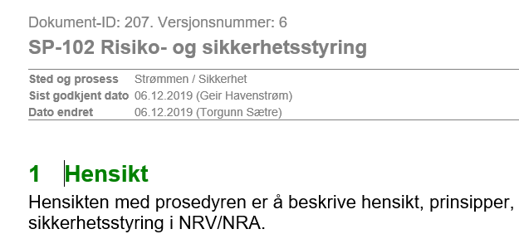
NRVAs filosofi og praksis innenfor ROS og risikostyring
Verdi Hvilke verdier/kapasiteter/installasjoner er kritiske for å nå våre mål
Trussel Hva kan true disse målene
Sårbarhet Hvilke barrierer trengs for å ivareta verdiene og hvor robuste er barrierene
Risiko Er risikoen akseptabel eller bør barrierer forsterkes (tiltak)
Beredskap Er beredskapen hensiktsmessig og oppfyller krav til responstid
3 kategorier av årsaker (hovedtrusler) til uønskede hendelser:
Menneskelige, tekniske eller organisatoriske forhold (MTO)
Naturgitte forhold
Villede handlinger

Slide 6
Risikovurdering vannforsyning – regionalt og lokalt (NRV)
Perspektiv Element/verdi Trusler
Råvannskilde
Inntakssystem
Behandlingsanlegg
Høydebasseng
Fordelingsnett
Tørke, flom, akutt eller langvarig forurensing eller trussel om det
Flom, leirskred, teknisk, mm.
Funksjonsfeil, strømbrudd, fysisk eller IKT trussel, svikt i kjemikalieleveranse, større variasjon i råvannskvalitet mm.
Biologisk, kjemisk, trussel/naturskapt
Lekkasje, brudd, avgraving, skred mm.
Regionalt perspektiv
Reserve-vann ?
Egen redundans ?
Lokalt perspektiv

Slide 7
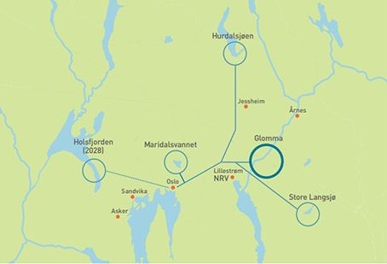
Råvannskilder og uavhengighet
Disse råvannskildene er uavhengige mht nedbørfelt, de har alle meget store volumer og de har høygradig rensing og gode sikkerhetsbarrierer.
NRV IKS vurderer det således usannsynlig at disse tre råvannskildene faller ut pga tørke.
Videre er det lite sannsynlig at de samtidig utsettes for andre trusler, det være seg akutt forurensing, ras eller annen naturlig trussel.
Uavhengighet for råvannskildene (ikke sammenfallende trusler) er således en grunnleggende forutsetning for videre betraktninger og forventninger til at reservevannsavtalene kan oppfylles og akseptabel risiko oppnås

Slide 8
Scenarier og trusler mot vannforsyning - gjensidig behov for reservevann
Risikoer NRV lokalt
Risikoer region Viken
Flom (1000 års flom)
Omfattende svikt i strømforsyning
Biologisk/kjemisk forurensing på nett/basseng (uhell/hendelse eller villed handling)
Utfall E-kom, hacker angrep
Radioaktivt nedfall (partikkelbundet cesium 137)
Biologisk/kjemisk forurensing i råvannskilde (uhell/hendelse eller villed handling)
Utfall styringssystem 800 xa
Trusselsituasjoner
Langvarig tørke («2018 pluss 2 mnd»)
Langvarig tørke («2018 pluss 2 mnd»)
Omfattende svikt i strømforsyning
Utfall E-kom, hacker angrep
Radioaktivt nedfall (partikkelbundet cesium 137)
Biologisk/kjemisk forurensing i råvannskilde (uhell/hendelse eller villed handling)
Biologisk/kjemisk forurensing på nett/basseng (uhell/hendelse eller villed handling)
Utfall styringssystem
Trusselsituasjoner
Flom (1000 års flom)
Råvannskilde
Inntakssystem
Produksjonsanlegg
Høydebasseng
Fordelingsnett

Slide 9






Reservevann dimensjonerende scenario regionalt 2070
«langvarig tørke»
Gimilvann
12 l/s
Oslo
Ullensaker
Egenproduksjon
2,000 l/s
NRV
280 l/s
855 l/s
Årnes
20 l/s
Oslo vil trolig utløse reservevannsavtalen pga sine forpliktelser sørover
Aurskog Høland
65 l/s
1200 l/s
Eget forbruk eierkommuner

Slide 10
Reservevann dimensjonerende scenario for NRV 2070
«svikt i råvann (Glomma), havari inntak, tunnel eller produksjonsanlegg »
Gjerdrum
12 l/s
Oslo
Ullensaker
Egenproduksjon
0 l/s
NRV
280 l/s
855 l/s
Årnes
20 l/s
65 l/s
Aurskog Høland
1200 l/s
Eget forbruk eierkommuner

Slide 11
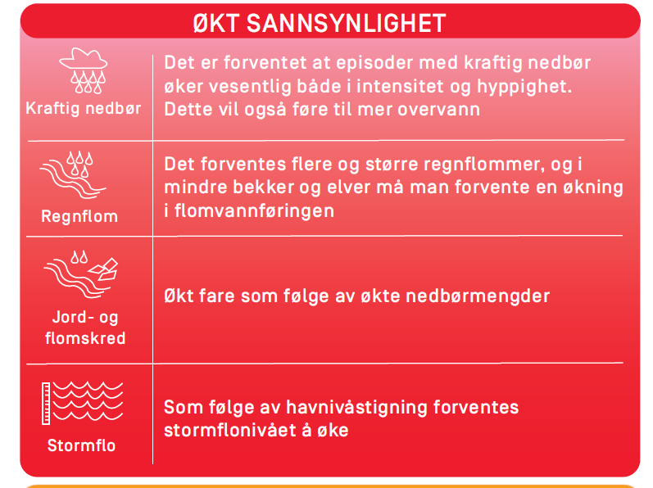
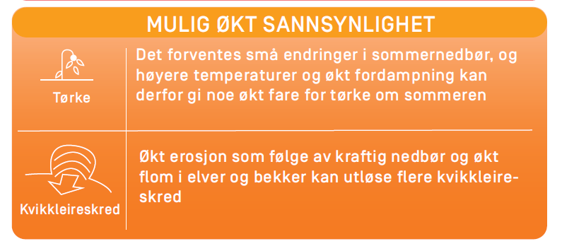
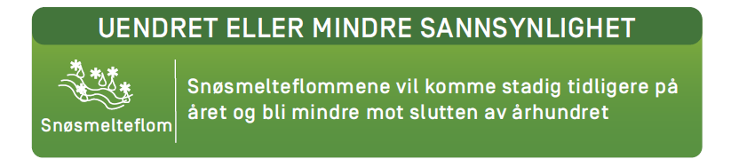
Oppsummerte endringer i trusselbildet for råvannskilden:
Kraftig nedbør, erosjon og trolig større variasjoner i råvannskvalitet medfører behov for robuste prosessløsninger i behandlingsanlegget
Større sannsynlighet for leirskred (lokalt og skred som kan påvirke Glomma og inntakssystemet)
Mulig økt fare for tørke sommerstid
Ingen økning i snøsmelteflom i Glomma – trolig en reduksjon
Fra Klimaprofil Oslo Akershus (NVE, MET/Bjerknes) kan listes følgende:

Slide 12
Risikobilde
inntaksledning
Trusler
(blå bokser)
Konsekvens
Uønsket hendelse
«topphendelse»)

Slide 13
Risikobilde m/barrierer og ytelse

Slide 14
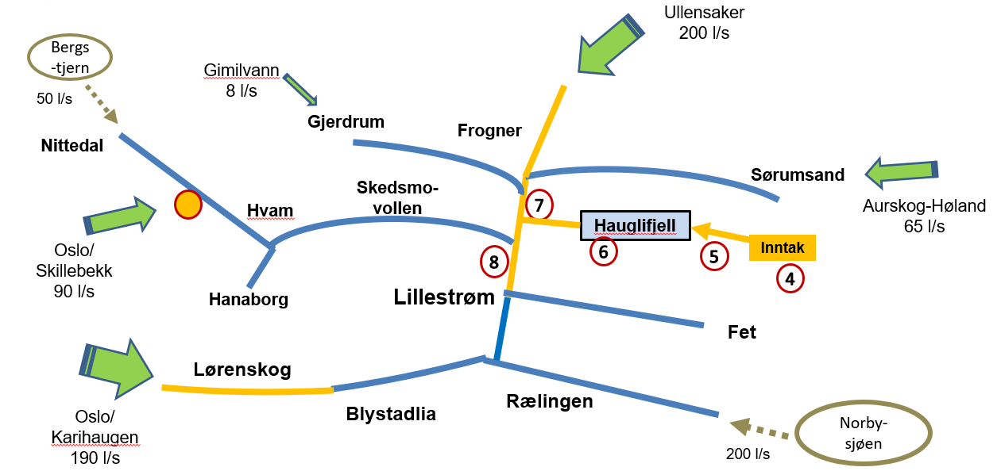
Utvikling av vannforsyningssystemet 2021-2025
4 Oppgradering og kapasitetsøkning av inntaks- og pumpesystem ved Glomma
5 Utbedring og kapasitetsøkning av råvannstunnelsystemet
6 Utbedring og kapasitetsøkning i første rensetrinn i Hauglifjell
7 Ny fordelings- og pumpestasjon på Leirsund
8 Fullføre etablering av to parallelle stamledninger fra Hauglifjell til Lillestrøm (Isakbekken)

Slide 15
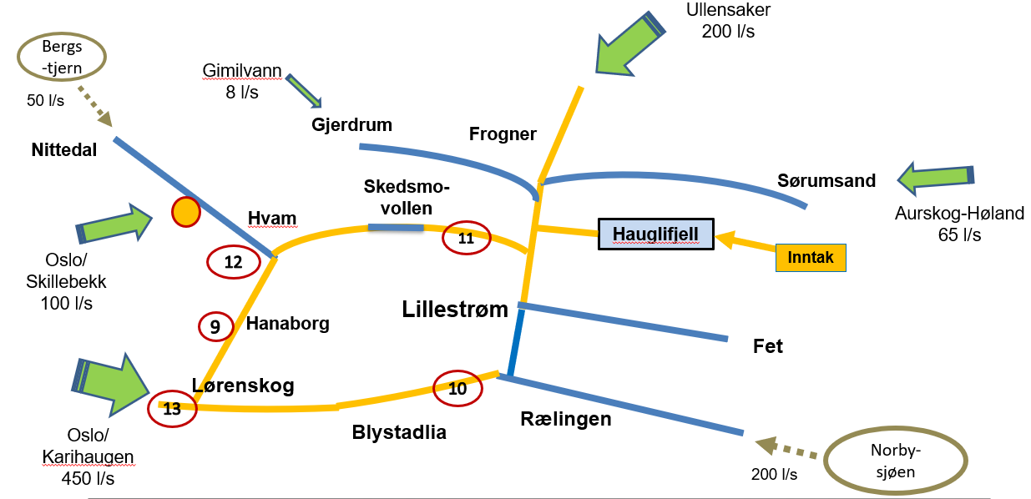
Utvikling av vannforsyningssystemet 2026 - 2030
9 Ny stamledning gjennom Haneborgåsen (indre ring)
10 Skifte ut stamledning og nytt beredskapsbasseng i Rælingsåsen
11 Oppgradere stamledning over Skedsmovollen
12 Ny fordelings- og pumpestasjon på Hvam
13 Økt kapasitet på tilknytningen mot Oslo

Slide 16
